Slide 1
Pułapki przy projektowaniu urządzeń przeładunkowych
Jarosław Szumski
Elgum-Plus Sp. z o.o. Sp.k.

Slide 2
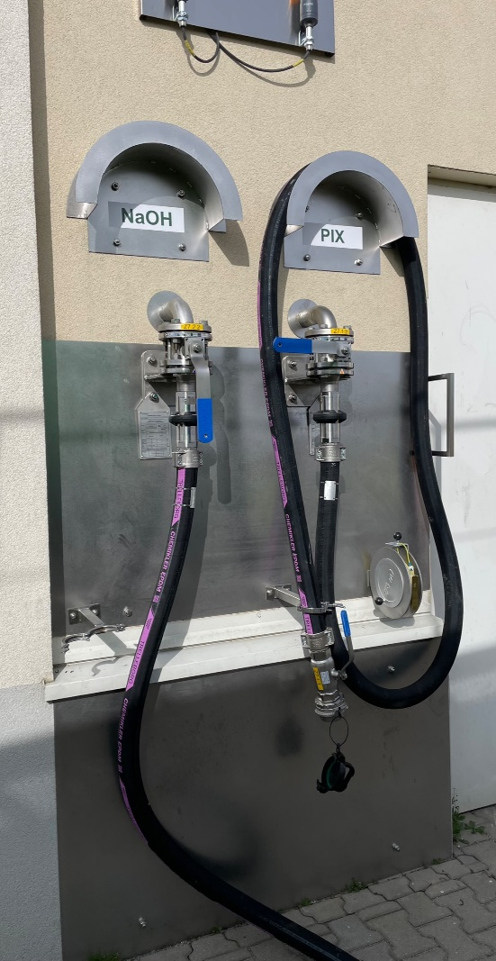
Plan prezentacji
Rodzaj zbiornika transportowego – to ma znaczenie!
Z cysterny czy do zbiornika?
Hermetyczny przeładunek
Kontrola przepełnienia zbiornika transportowego
Ochrona przed upadkiem ze zbiornika transportowego
Ustawienie cysterny podczas czynności przeładunkowych

Slide 3
Rodzaj zbiornika transportowego – to ma znaczenie!
Zbiornik transportowy w rozumieniu przepisów dot. Urządzeń NO to:
cysterna (np. drogowa: stała, odejmowalna, przenośna; wagon cysterna; pojazd bateria itd.) do transportu towarów niebezpiecznych wg przepisów ADR
zbiornik do przewozu towarów niebezpiecznych zabudowany na statku morskim lub żeglugi śródlądowej
duży pojemnik do przewozu luzem towarów niebezpiecznych (DPPL) o pojemności od 0,9 do 3,0 m3 umieszczony na środku transportu, przeznaczony do materiałów stałych, napełnianych lub rozładowywanych pod ciśnieniem wyższym niż 0,1 bara lub do materiałów ciekłych - dopuszczone do przewozu na podstawie przepisów ADR, RID, ADN lub IMDG
zbiornik, w tym cysterna przeznaczona do przewozu materiałów niezaliczonych do niebezpiecznych, który jest pod ciśnieniem napełniany lub opróżniany, dla którego iloczyn nadciśnienia i pojemności jest większy niż 50 barow × dm3, a nadciśnienie jest wyższe niż 0,5 bara

Slide 4
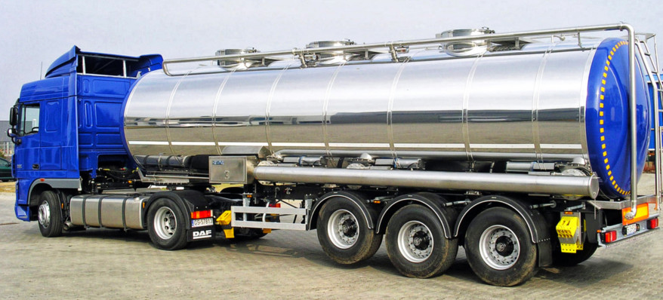
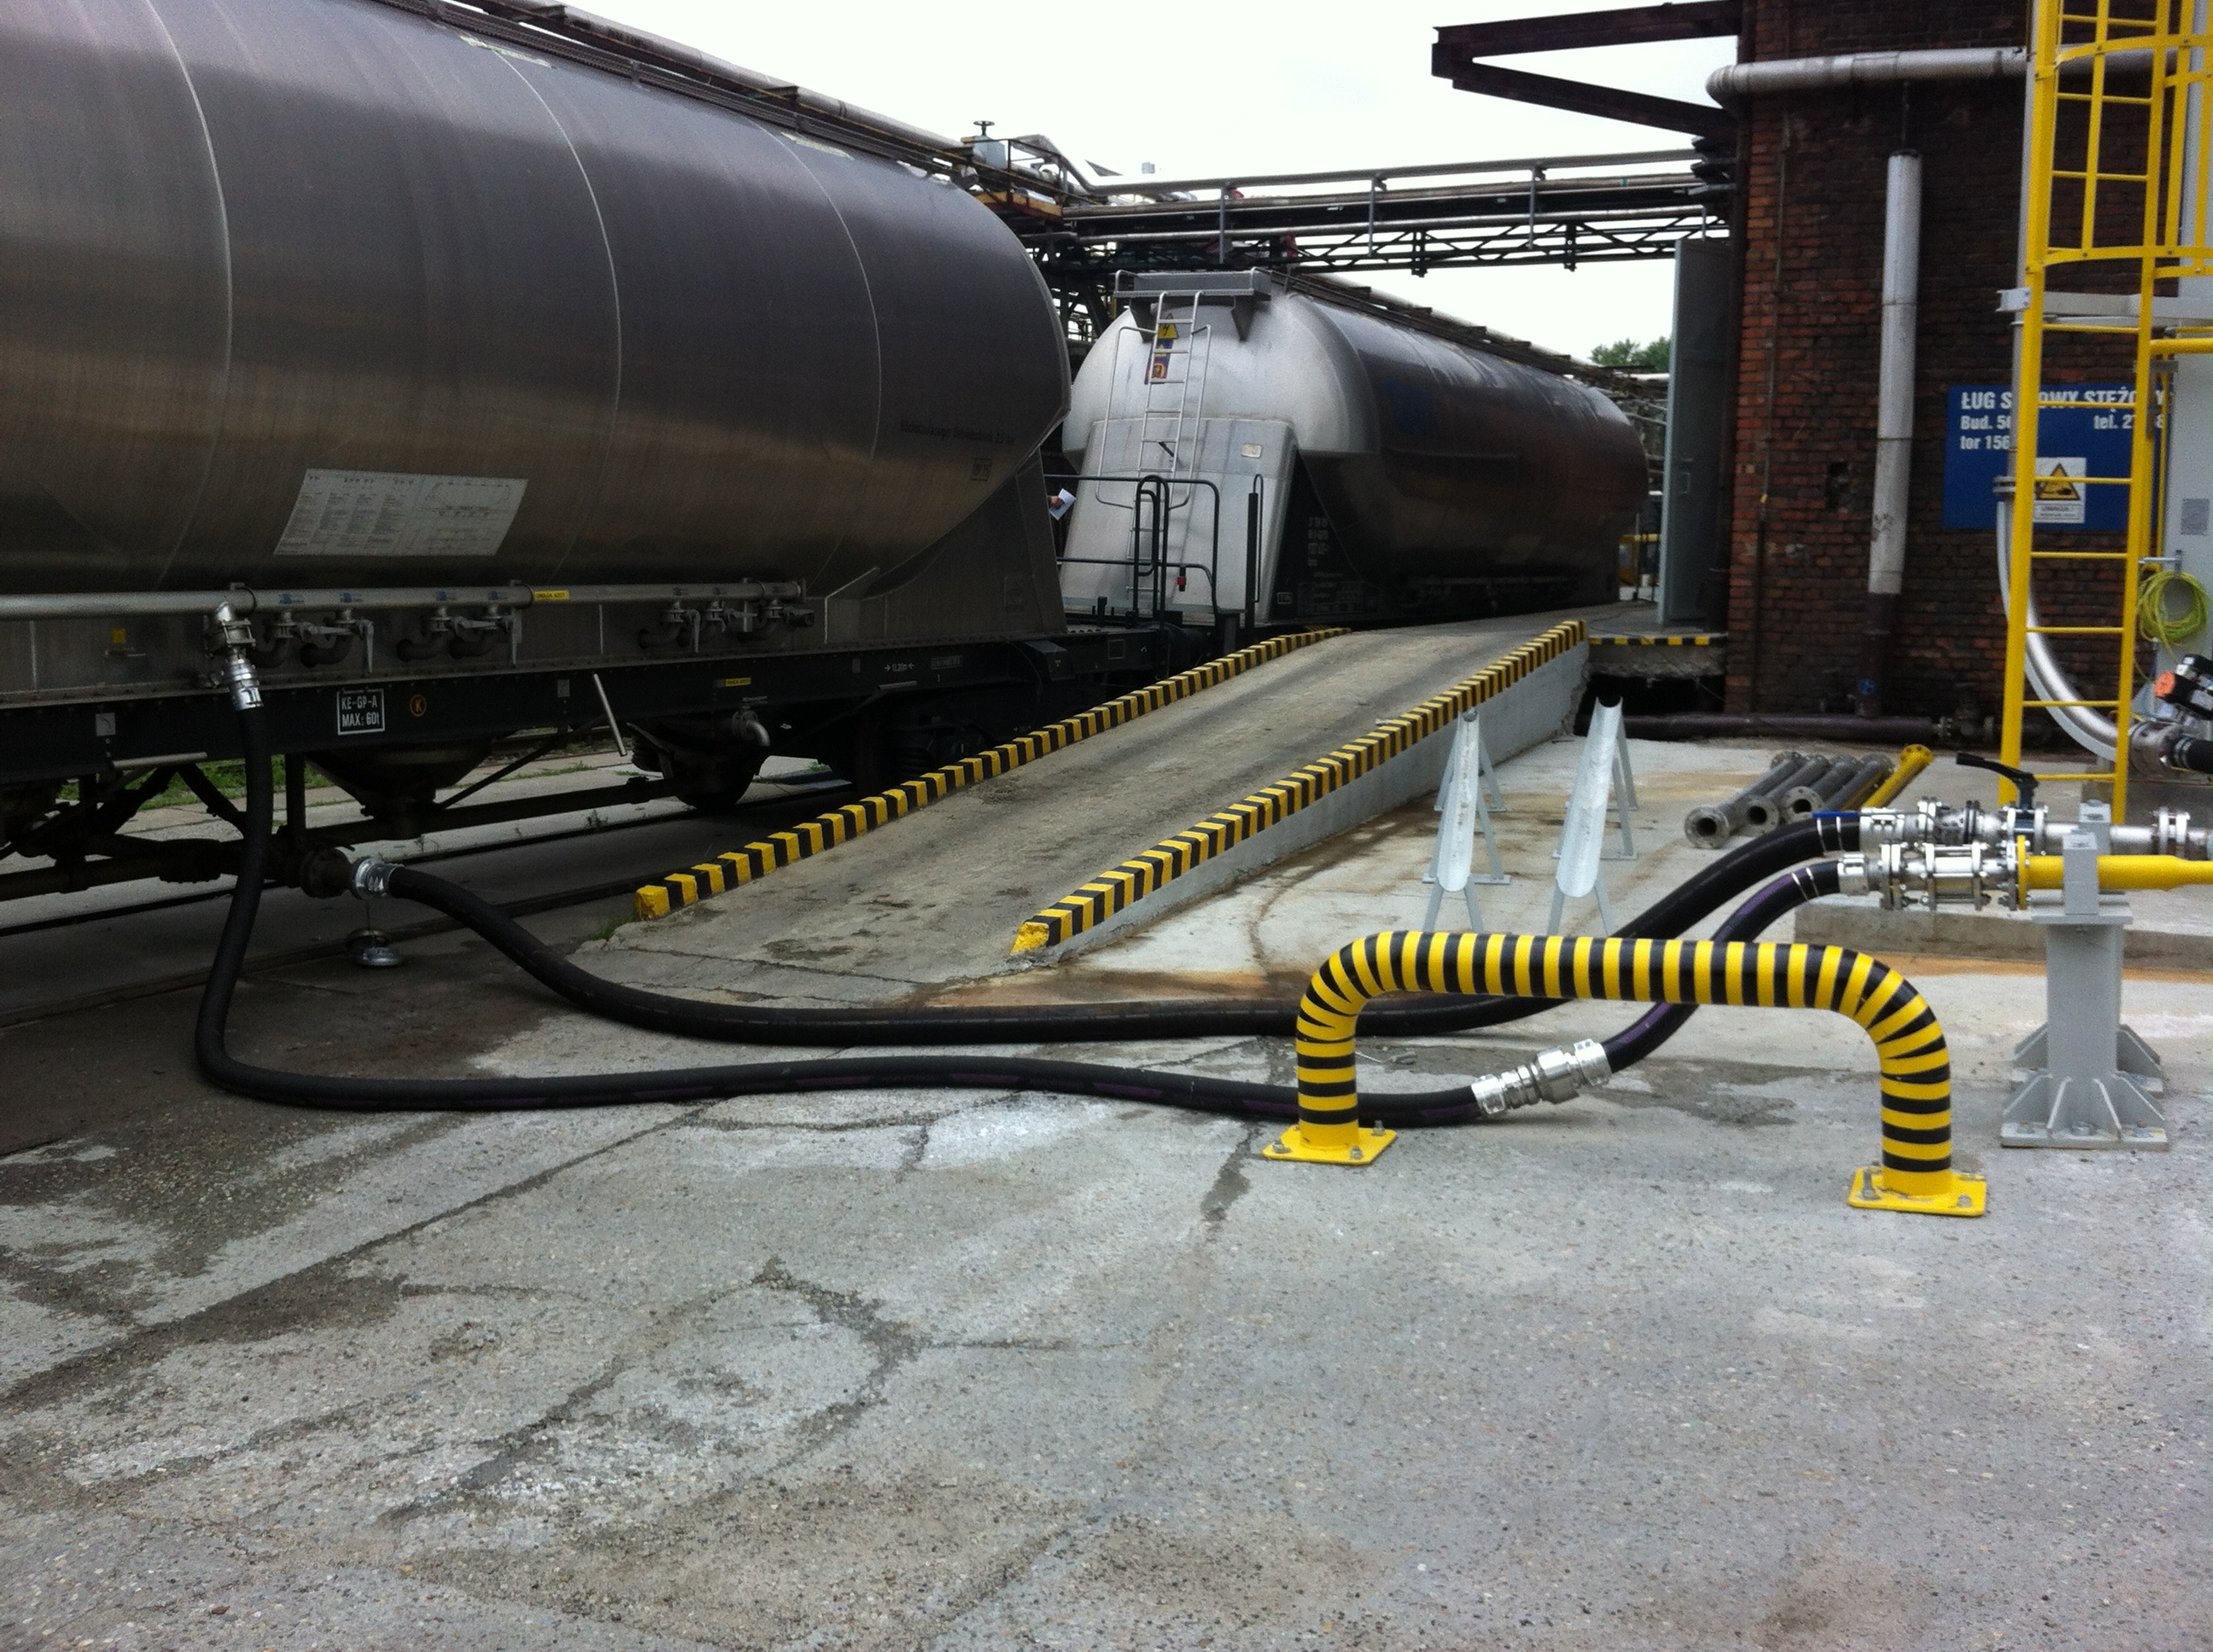
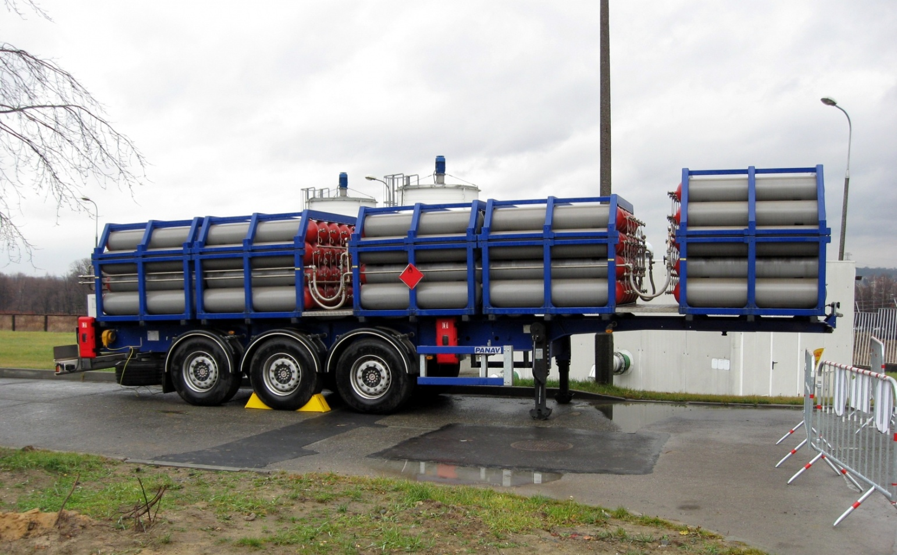
Rodzaj zbiornika transportowego – to ma znaczenie!

Slide 5
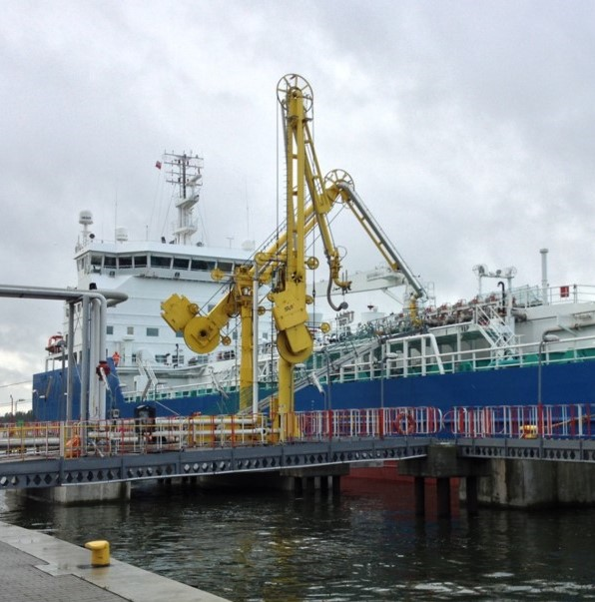
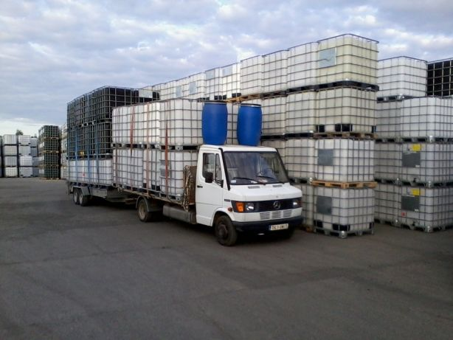
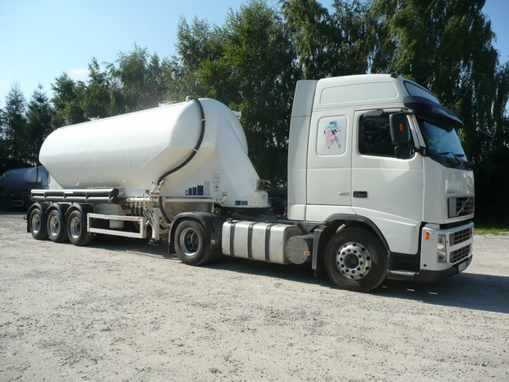
Rodzaj zbiornika transportowego – to ma znaczenie!

Slide 6



Rodzaj zbiornika transportowego – to ma znaczenie!
Czy każdy rodzaj przeładunku rejestrujemy w TDT?
Rozładunek / załadunek cystern przewożących towary niebezpieczne
Rozładunek / załadunek cystern przewożących towary niezaliczane do niebezpiecznych dla których iloczyn nadciśnienia i pojemności jest większy niż 50 barów × dm3, a nadciśnienie przeładunku jest wyższe niż 0,5 bara;
Rozładunek grawitacyjny cystern przewożących towary niezaliczane do niebezpiecznych
Załadunek DPPL
Rozładunek DPPL
Rozładunek / załadunek towarów niebezpiecznych z/do zbiornika zabudowanego na statku morskim lub statku żeglugi śródlądowej

Slide 7
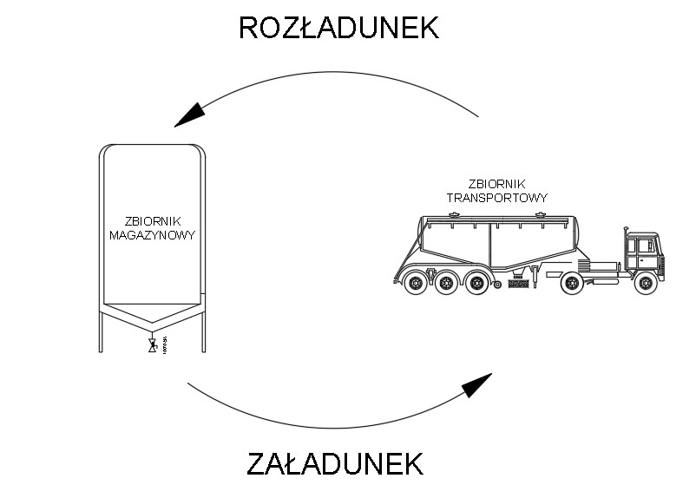
Ze zbiornika czy z cysterny?
Urządzenie NO rozładunkowe w rozumieniu przepisów TDT urządzenie do przeładunku produktu ze zbiornika transportowego do zbiornika magazynowego.
Urządzenie NO załadunkowe w rozumieniu przepisów TDT urządzenie do przeładunku produktu ze zbiornika magazynowego do zbiornika transportowego.

Slide 8
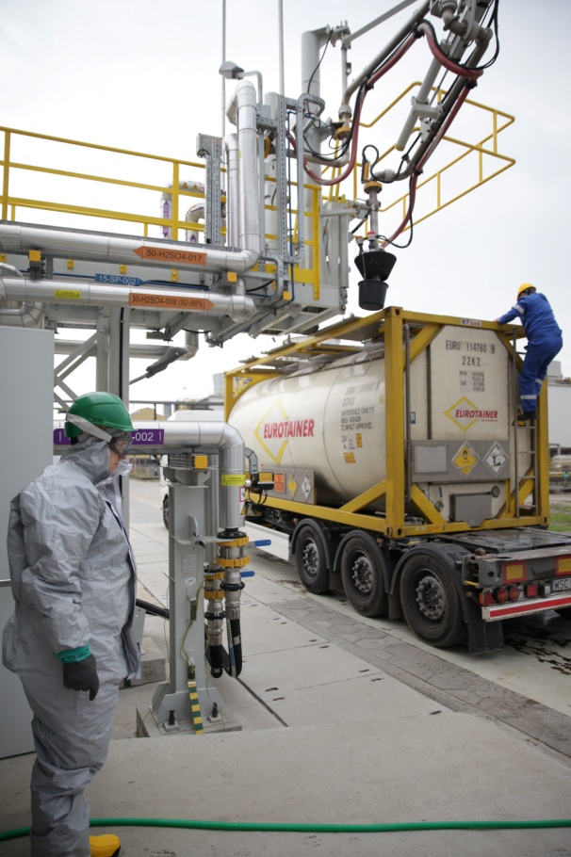
Ze zbiornika czy z cysterny?
Rodzaj przeładunku ma znaczenie pod kątem wyposażenia stacji przeładunkowej "UNO"
Załadunek a rozładunek:
1. kontrola przepełnienia
2. co z oparami
3. zabezpieczenie przed upadkiem
4. jak prowadzimy proces (pompa cysterny czy stacjonarna, sprężarka, grawitacja ...)
5. górą czy dołem (z poziomu ziemi)
6. suchozłącza
7. resztkowanie
8. hermetyczność

Slide 9
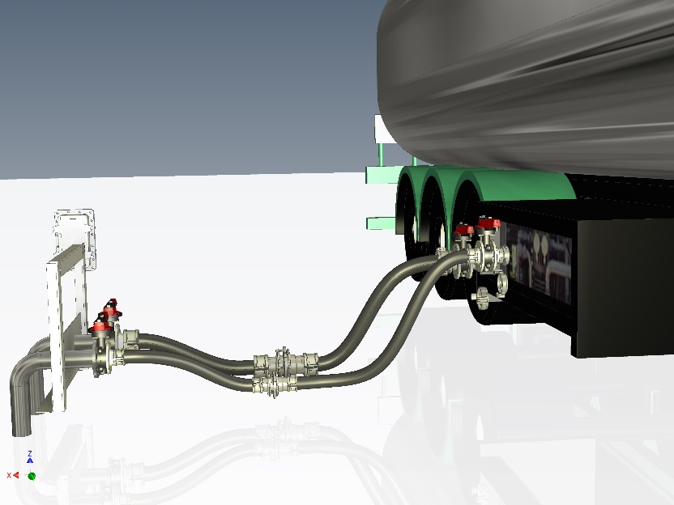
Hermetyczność przeładunku
Hermetyczność z punku widzenia stacji UNO ma dotyczyć układu:
zbiornik transportowy - urządzenie NO.
Hermetyczność procesu przeładunku należy zapewnić w przypadku przeładowywania:
gazów
substancji palnych
substancji żrących
substancji trujących
Sposoby zapewnienia hermetycznego przeładunku:
wahadło gazowe zbiornik magazynowy / cysterna
zawór podciśnieniowy o odpowiedniej wydajności (tylko przy rozładunku ale uwaga na palne i wybuchowe)
linia oparowa adsorber / cysterna
poduszka gazu obojętnego
różnica ciśnień zbiornik transportowy a zbiornik magazynowy
ciśnieniowy załadunek pompą

Slide 10
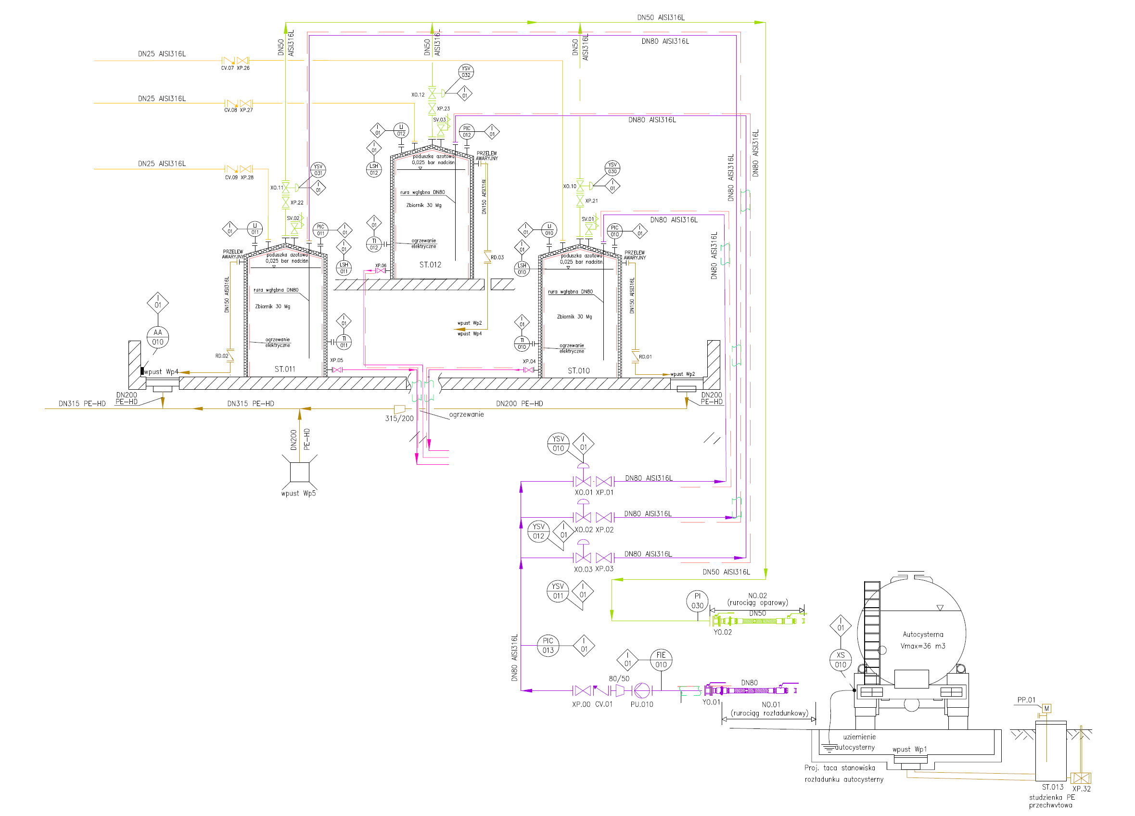
Hermetyczność przeładunku

Slide 11
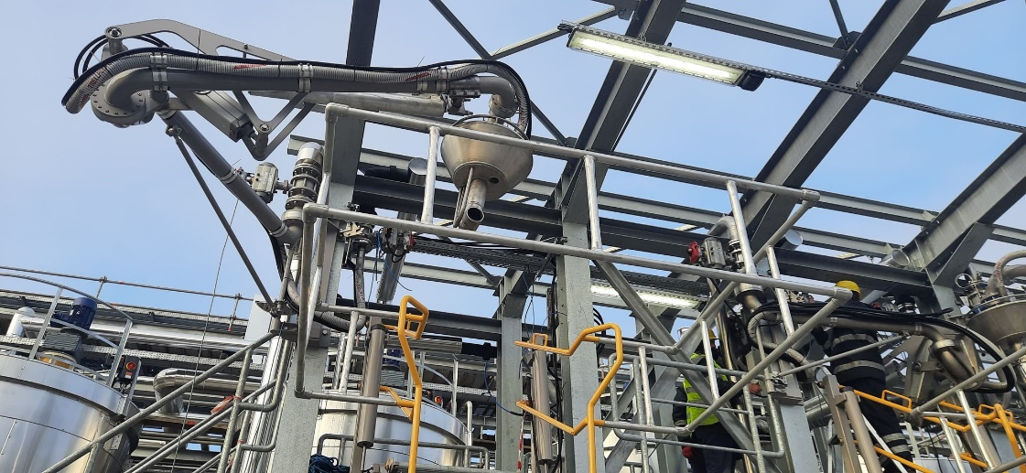
Kontrola przepełnienia zbiornika transportowego
Kontrola przepełnienia wymagana jest bez względu na to, czy produkt jakim napełniamy zbiornik transportowy zaliczany jest do niebezpiecznych wg ADR/RID czy nie.
Sposoby kontroli przepełnienia:
Czujnik przepełnienia
- odejmowalny, montowany we włazie zbiornika transportowego
- na stałe zamontowany w stożku ramienia nalewczego
- montowany na króćcu oparowym zbiornika transportowego poprzez szybkozłącze
Kontroler przepełnienia
Waga legalizowana w GUM

Slide 12
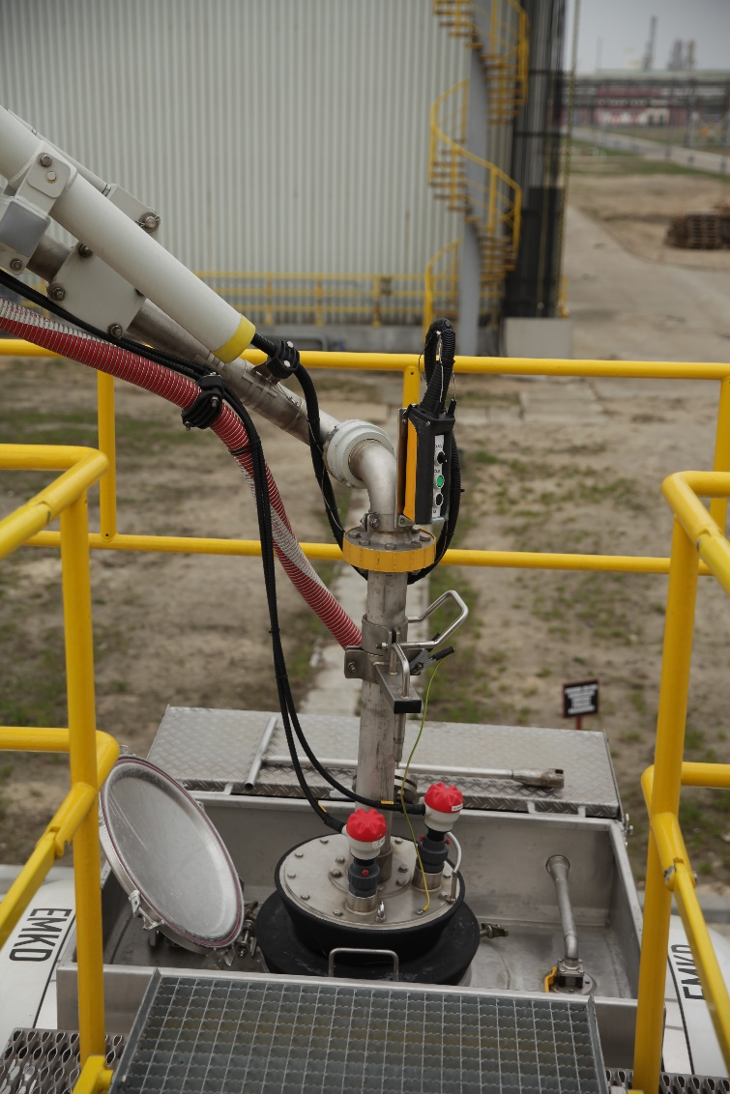
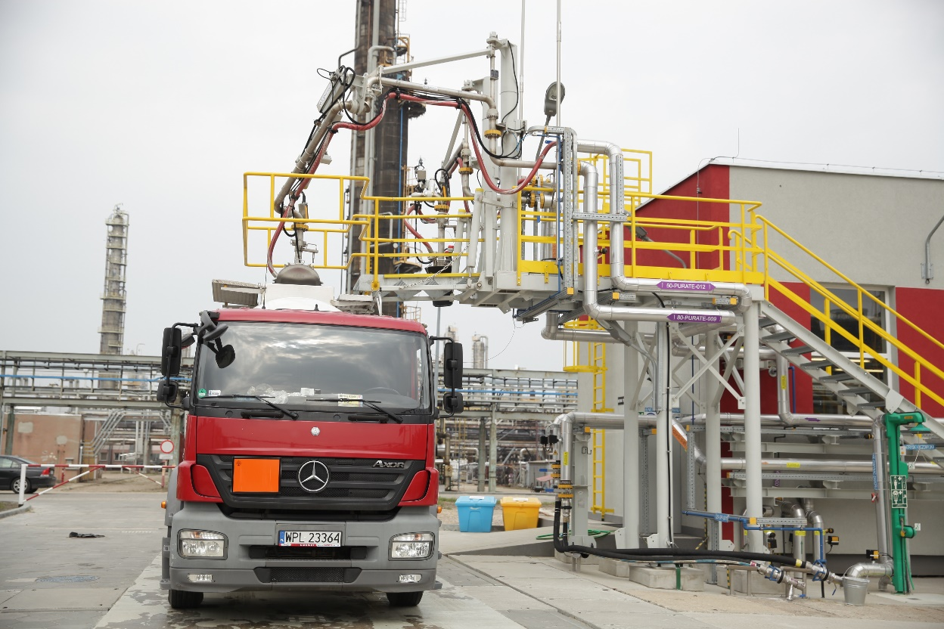
Kontrola przepełnienia zbiornika transportowego

Slide 13

Ochrona przed upadkiem ze zbiornika transportowego
W przypadku konieczności wejścia operatora układu przeładunkowego na zbiornik transportowy (np. w celu montażu czujnika przepełnienia) należy zastosować zabezpieczenie przed upadkiem.
schodki przejezdne z koszem bezpieczeństwa (o ile jest miejsce)
stacjonarny podest obsługowy ze schodkami opuszczanymi na cysternę (przejście) i koszem bezpieczeństwa
system anty-upadkowy
System anty-upadkowy to konstrukcja umożliwiająca poruszanie się operatorowi po pewnym zakresie cysterny na górze 3 główne elementy : konstrukcja + system samohamowny + szelki bezpieczeństwa
Sama poręcz podnoszona na cysternie nie jest wystarczającym zabezpieczeniem.

Slide 14
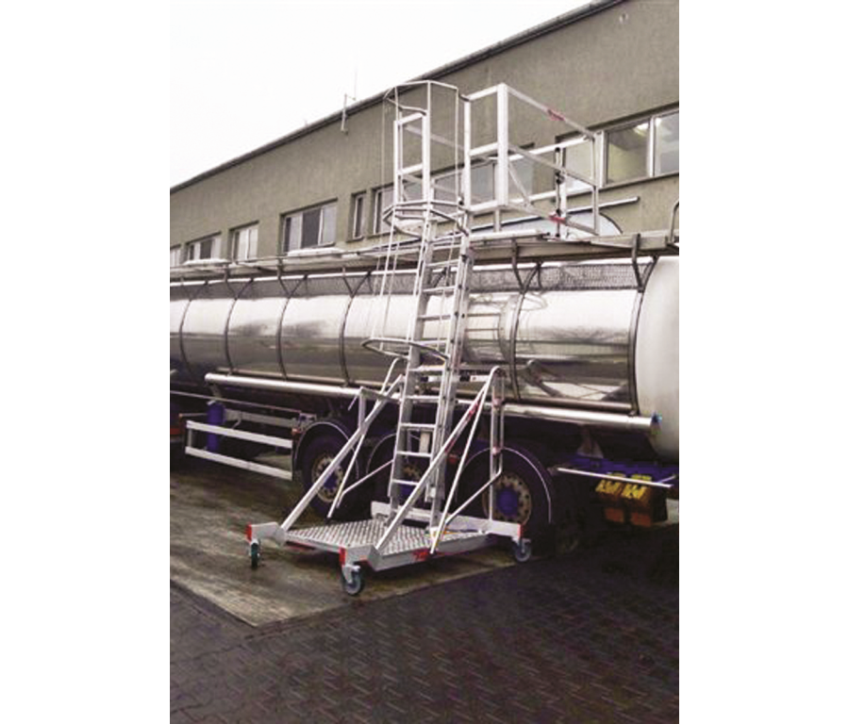
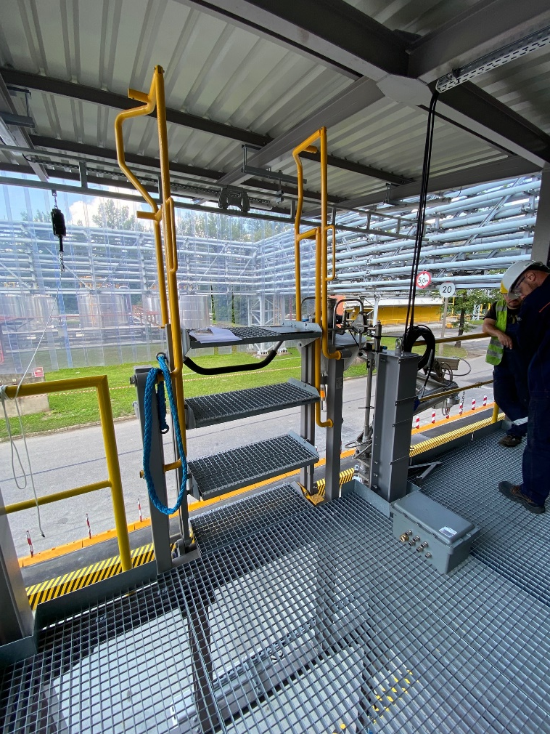
Ochrona przed upadkiem ze zbiornika transportowego

Slide 15
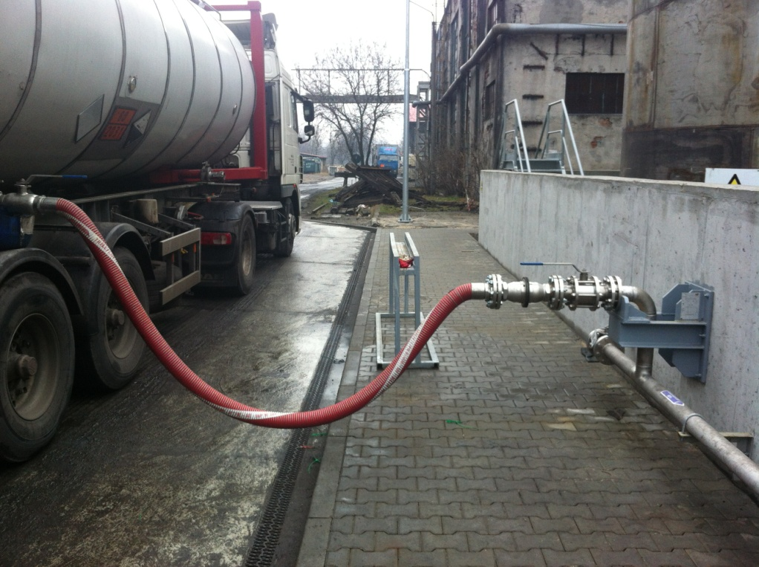
Ustawienie cysterny na stanowisku przeładunkowym
Ustawienie cysterny na czas przeładunku ma wpływ m.in. na:
Długość węży rozładunkowych, ich ułożenie podczas czynności przeładunkowych
Strefę pracy urządzenia NO, której określenie wymagane jest przepisami Rozporządzenia w sprawie UNO
Sposób zerwania złącz awaryjnego rozłączania, co z kolei wpływa na siły działające na podporę złącza
Poziom bezpieczeństwa użytkowania instalacji (np. odjeżdżanie cysterny w sytuacji awaryjnej)

Slide 16
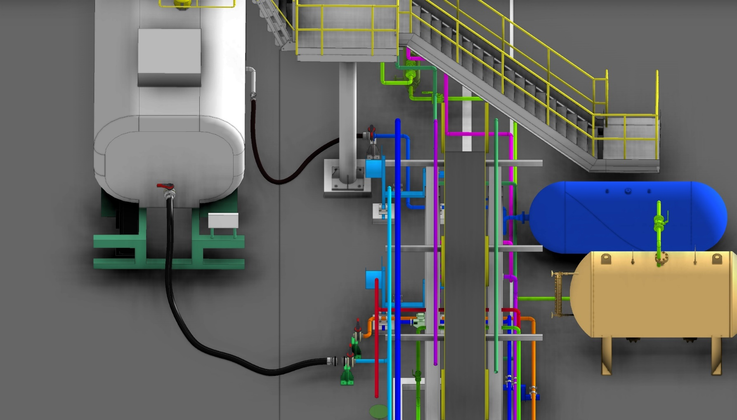
Ustawienie cysterny

Slide 17
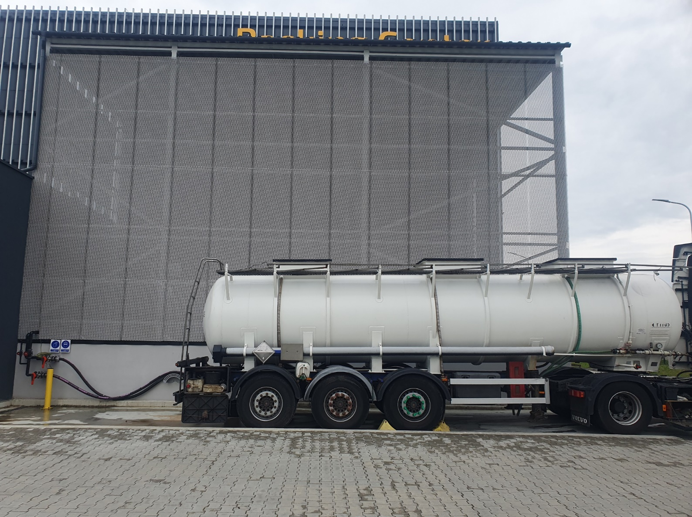
Ustawienie cysterny

Slide 18
Dziękuję za uwagę.

